Slide 1
Bootstrap栅格系统
《Bootstrap响应式Web开发》

Slide 2
目录/Contents
01
栅格系统简介
02
Bootstrap布局容器
03
栅格系统的基本使用
04
栅格系统的屏幕适配
05
栅格系统中列的操作

Slide 3
1
栅格系统简介

Slide 4
1.1 栅格系统概述
栅格系统（Grid Systems），即网格系统，它是一种清晰、工整的设计风格，用固定的格子进行网页布局。栅格系统最早应用于印刷媒体上，一个印刷版面上划分了若干个格子，非常方便排版。
印刷媒体的栅格系统

Slide 5

1.1 栅格系统概述
后来，栅格系统被应用于网页布局中，使用响应式栅格系统进行页面布局时，可以让一个网页在不同大小的屏幕上，呈现出不同的结构。
例如，在小屏幕设备上有某些模块将按照不同的方式排列或者被隐藏。
响应式栅格系统

Slide 6
2
Bootstrap布局容器

Slide 7
2.1 布局容器
容器是Bootstrap中最基本的布局元素，容器用于在其中容纳、填充一些内容，以及有时需要使内容居中。
在实现Bootstrap页面布局容器之前，需要了解设备屏幕的尺寸。
屏幕大小 | 常见宽度范围
超小屏幕 | <576px
平板 | ≥576px
桌面显示器 | ≥768px
大桌面显示器 | ≥992px
超大桌面显示器 | ≥1200px

Slide 8
2.1 布局容器
在前面讲解的内容中，媒体查询需要使用@media关键字检测设备的宽度变化。
在Bootstrap中，我们不需要编写媒体查询的代码，而是使用一些内置的类名，用来检测不同的设备的宽度。

Slide 9
2.1 布局容器
Bootstrap带有3个不同的容器，具体如下。
1
.container容器
它在每个响应断点处设置了一个max-width最大宽度
01
2
.container-fluid容器
它在每个响应断点处设置布局容器的宽度为100%
02
03
3
.container-{breakpoint}容器
它在每个响应断点处设置布局容器的宽度为100%，直到达到指定的断点为止。

Slide 10
2.1 布局容器
每个容器中的.container-fluid和.container等类，以及每个断点之间的比较。
类名 | 超小设备<576px | 平板≥576px | 桌面显示器≥768px | 大桌面显示器≥992px | 超大桌面显示器≥1200px
.container | 100% | 540px | 720px | 960px | 1140px
.container-sm | 100% | 540px | 720px | 960px | 1140px
.container-md | 100% | 100% | 720px | 960px | 1140px
.container-lg | 100% | 100% | 100% | 960px | 1140px
.container-xl | 100% | 100% | 100% | 100% | 1140px
.container-fluid | 100% | 100% | 100% | 100% | 100%

Slide 11
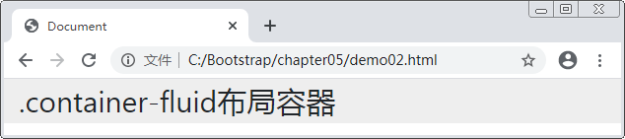
2.2 .container-fluid类
Bootstrap 4中的.container-ﬂuid类是一种占据全部视口的容器。接下来使用.container-fluid类演示在不同设备宽度下页面元素的显示效果。
100%宽度

Slide 12
2.2 .container-fluid类
编写HTML结构
.container-fluid类的使用
<head>
<meta name="viewport" content="width=device-width, initial-scale=1.0">
<link rel="stylesheet" href="bootstrap/css/bootstrap.min.css">
</head>
<body>
<div class="container-fluid">.container-fluid布局容器</div>
</body>

Slide 13
2.2 .container-fluid类
编写CSS样式代码
<style>
div {
background-color: #eee;
font-size: 30px;
}
</style>

Slide 14
2.2 .container-fluid类
响应式布局的容器是固定宽度，当改变浏览器窗口大小时，即在特大宽屏设备(≥1200px)、大屏设备(≥992px)、中屏设备(≥768px)、小屏设备(≥576px)和超小屏设备（<576px），页面中的div元素的宽度始终为页面宽度的100% 。
100%宽度

Slide 15
2.3 .container类
Bootstrap 4中的.container类用于固定宽度并支持响应式布局的容器。
.container类的最大宽度根据移动端设备屏幕自动设置成100%、540px、720px、960px和1140px。

Slide 16
2.3 .container类
编写HTML结构
.container类的使用
<head>
<meta name="viewport" content="width=device-width, initial-scale=1.0">
<link rel="stylesheet" href="bootstrap/css/bootstrap.min.css">
</head>
<body>
<div class="container">.container类设置布局容器</div>
</body>

Slide 17
2.3 .container类
编写CSS样式代码
<style>
div {
background-color: #eee;
font-size:30px;
}
</style>

Slide 18
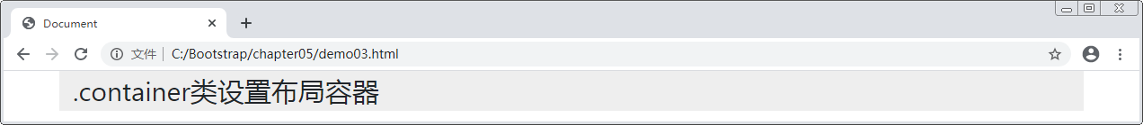
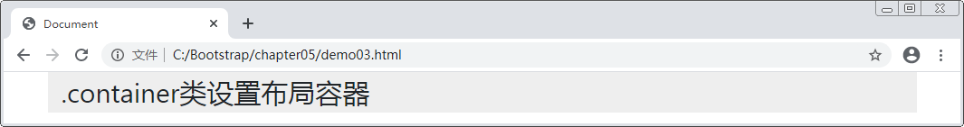
2.3 .container类
当浏览器窗口宽度大于等于1200px时。
容器宽度为1140px
当浏览器窗口宽度大于等于992px时。
容器宽度为960px

Slide 19
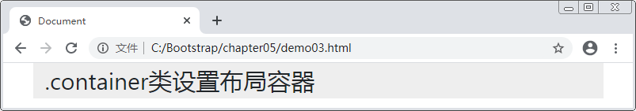
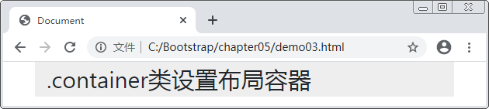
2.3 .container类
当浏览器窗口宽度大于等于768px时。
容器宽度为720px
当浏览器窗口宽度大于等于576px时。
容器宽度为540px

Slide 20
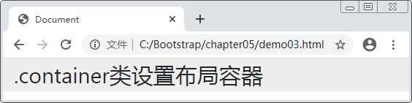
2.3 .container类
当浏览器窗口宽度小于576px时。
容器宽度为100%

Slide 21
3
栅格系统的基本使用

Slide 22
3.1 栅格系统的行和列
Bootstrap栅格系统是指将页面布局划分为等宽的列。随着屏幕或视口尺寸的增加，系统会自动分为1~12列。
栅格系统用于通过一系列的行（row）与列（column）的组合来创建页面布局。
开发者可以将内容放入这些创建好的布局中，然后通过列数的定义来模块化页面布局。
栅格系统页面的内容可以放入这些创建好的布局容器中，并且会根据父元素盒子（布局容器）尺寸的大小进行适当地调节，从而达到响应式页面布局的效果。

Slide 23
3.1 栅格系统的行和列
Bootstrap栅格系统的基本使用方式。
Bootstrap栅格系统为不同屏幕宽度定义了不同的类，直接为元素添加类名即可。
行必须包含在布局容器中，以便为其赋予合适的排列和内补。
通过行可以在水平方向创建一组列并且只有列可以作为行的直接子元素。
行使用样式.row，列使用样式.col-*-*，内容应当放置于列内，列大于12时，将会另起一行排列。

Slide 24
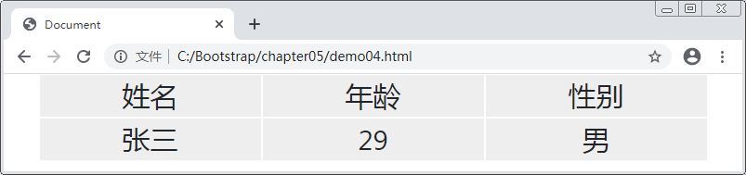
3.2 学生信息表格案例
案例实现思路：
首先需要在布局容器中创建一个类名为row的div元素作为行；
然后在行的容器内部创建列。布局容器中的行和列就构成了栅格系统。
栅格系统中的行和列类似于表格中的行和列。
学生信息表格

Slide 25
3.2 学生信息表格案例
编写HTML结构
学生信息表格的制作
<head>
<meta name="viewport" content="width=device-width, initial-scale=1.0">
<link rel="stylesheet" href="bootstrap/css/bootstrap.min.css">
<style></style>
</head>
<body>
<div class="container">
<div class="row"></div>
<div class="row"></div>
</div>
</body>

Slide 26
3.2 学生信息表格案例
编写CSS样式代码
<style>
.row {
background-color: #eee;
font-size: 30px;
}
</style>

Slide 27
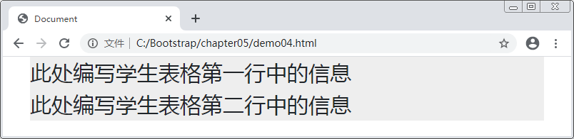
3.2 学生信息表格案例
学生信息表格案例页面效果。
定义学生信息表格的行

Slide 28
3.2 学生信息表格案例
在原来的CSS代码后，编写如下代码来定义表格的列。
<style>
/ * 原代码 */
.col-md-4 {
border: 1px solid #fff;
text-align: center;
}
</style>

Slide 29
3.2 学生信息表格案例
在原来的HTML代码中，编写如下代码来定义表格的列。
<!-- 在第1行中添加 -->
<div class="col-md-4">姓名</div>
<div class="col-md-4">年龄</div>
<div class="col-md-4">性别</div>
<!-- 在第2行中添加 -->
<div class="col-md-4">张三</div>
<div class="col-md-4">29</div>
<div class="col-md-4">男</div>

Slide 30
3.2 学生信息表格案例
浏览器重新刷新页面，运行结果。
2行3列的学生信息表格

Slide 31
4
栅格系统的屏幕适配

Slide 32
4.1 栅格系统的类前缀
栅格系统提供了基本的前缀，用于在不同宽度的屏幕中实现不同的排列方式，列的类名可以写多个，也就是可以同时设置.col-*、.col-sm-*、.col-md-*、.col-lg-*和.col-xl-*类名。当同时使用这些类的时候，它会根据当前屏幕的大小来使相应的类生效，实现在不同屏幕下展示不同的页面结构。
 | 超小设备<576px | 平板≥576px | 桌面显示器≥768px | 大桌面显示器≥992px | 超大桌面显示器≥1200px
.container最大容器宽度 | （自动）100% | 540px | 720px | 960px | 1140px
类前缀 | .col- | .col-sm- | .col-md- | .col-lg- | .col-xl-

Slide 33
4.2 使用类前缀设置列的宽度
由于栅格系统就是默认将父元素分成12等份，所以可根据占据的份数来设置子元素的宽度，在设置列的宽度时，只需要在不同的类前缀后面加上栅格数量即可。
col-栅格的数量(设置超小设备);
col-sm-栅格的数量(设置平板);
col-md-栅格的数量(设置桌面显示器);
col-lg-栅格的数量(设置大桌面显示器);
col-xl-栅格的数量(设置超大桌面显示器);

Slide 34
4.2 使用类前缀设置列的宽度
编写HTML结构
不同的屏幕下设置不同的列的宽度
<head>
<meta name="viewport" content="width=device-width, initial-scale=1.0">
<link rel="stylesheet" href="bootstrap/css/bootstrap.min.css">
<style></style>
</head>
<body>
<div class="container">
<div class="row">
<div class="col-sm-4 col-md-6">第一列</div>
<!-- 省略其他两列 -->
</div>
</div>
</body>

Slide 35
4.2 使用类前缀设置列的宽度
编写CSS样式代码
<style>
.row { background-color: #eee; }
.col-sm-4 {
background-color: #eee;
border: 1px solid #fff;
text-align: center;
font-size: 30px;
}
</style>

Slide 36
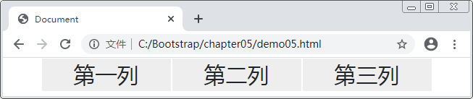
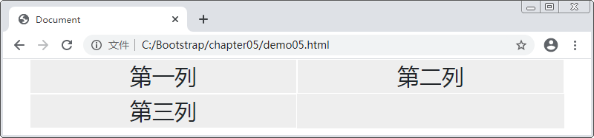
4.2 使用类前缀设置列的宽度
平板设备下页面效果。
平板设备
使用鼠标拖动，放大浏览器窗口至桌面显示器，页面网格会变成两列。
桌面显示器

Slide 37
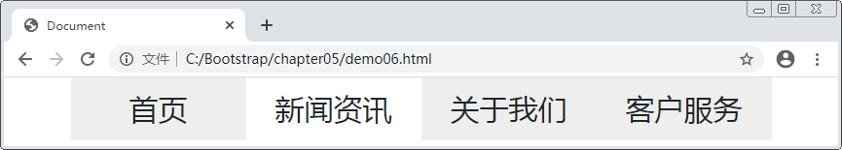
4.3 利用栅格系统实现导航栏效果
导航栏的实现思路：
首先定义导航栏页面结构，通过Bootstrap栅格系统中的.container设置导航栏的布局容器。
在导航栏布局容器的每一行中设置不同的列数。
在中等屏幕设备下，占3份，即每列宽度为33.33%；
在小屏幕设备下，占12份，即每列宽度为100%。然后再去定义导航栏的页面样式。
导航栏效果

Slide 38
4.3 利用栅格系统实现导航栏效果
编写HTML结构
实现导航栏效果
<head>
<meta name="viewport" content="width=device-width, initial-scale=1.0">
<link rel="stylesheet" href="bootstrap/css/bootstrap.min.css">
</head>
<body>
<div class="container">
<ul class="row">
<li class="col-md-3 col-sm-12">首页</li>
<!-- 省略其他3个<li>标签 -->
</ul>
</div>
</body>

Slide 39
4.3 利用栅格系统实现导航栏效果
编写CSS样式代码
<style>
* { margin: 0;padding: 0; }
li { list-style: none; }
.row { margin-bottom: 0; }
.container { background-color: #eee; }
.col-sm-12 { text-align: center;padding: 10px;font-size: 30px; }
li:hover { background-color: #fff ;}
</style>

Slide 40
4.3 利用栅格系统实现导航栏效果
平板设备下页面效果。
平板设备

Slide 41
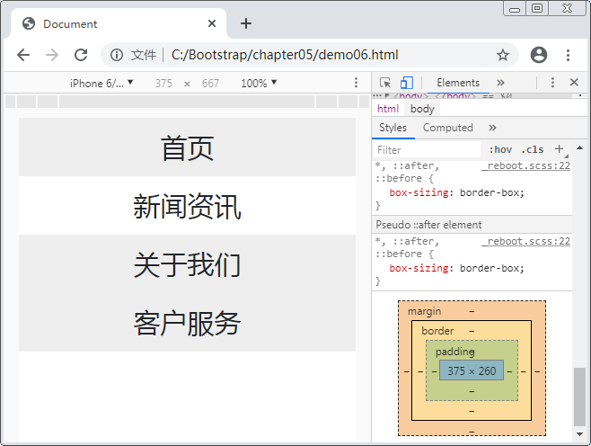
4.3 利用栅格系统实现导航栏效果
切换到手机模式（在这里选择使用iPhone 6/7/8），页面效果。
iPhone 6/7/8模式

Slide 42
5
栅格系统中列的操作

Slide 43
1 栅格系统中的列嵌套
栅格系统中内置的栅格系统可以将内容再次嵌套。
实现的主要思路：
我们在现有的div.col-md-*元素的内部，再去添加一个新的div.row元素和一系列的div.col-md-*元素。

Slide 44
1 栅格系统中的列嵌套
引入核心样式文件
实现列嵌套
<head>
<meta name="viewport" content="width=device-width, initial-scale=1.0">
<link rel="stylesheet" href="bootstrap/css/bootstrap.min.css">
</head>

Slide 45
1 栅格系统中的列嵌套
编写HTML结构
<body>
<div class="container">
<div class="row">
<div class="col-md-4">
<div class="row">
<div class="col-md-6">第一列</div>
<div class="col-md-6">第二列</div>
</div>
</div>
<div class="col-md-4">第二列</div>
<div class="col-md-4">第三列</div>
</div>
</div>
</body>

Slide 46
1 栅格系统中的列嵌套
编写CSS样式代码
<style>
.row > div { height: 50px; background-color: #eee; }
.col-md-4 {
border: 1px solid #fff;
text-align: center;
line-height: 50px;
font-size: 30px;
}
.col-md-6 { border: 1px solid #fff; }
</style>

Slide 47
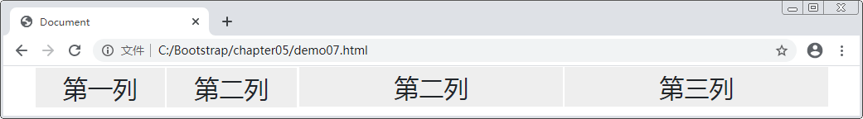
1 栅格系统中的列嵌套
列嵌套页面效果。
列嵌套

Slide 48
2 栅格系统中的列偏移
栅格系统：使用.offset-md-*类将列向右侧偏移，
主要是通过使用.offset-md-*获取到当前元素并且增加了当前元素左侧的边距（margin）来实现的。
md可以使用sm、xl和lg等替代，分别表示在不同屏幕下设置列的偏移。

Slide 49
2 栅格系统中的列偏移
引入核心样式文件
实现列偏移
<head>
<meta name="viewport" content="width=device-width, initial-scale=1.0">
<link rel="stylesheet" href="bootstrap/css/bootstrap.min.css">
</head>

Slide 50
2 栅格系统中的列偏移
编写HTML结构
<body>
<div class="container">
<!-- 偏移的份数，就是“12 - 两个盒子的份数 = 6” -->
<div class="row">
<div class="col-md-3">左侧</div>
<div class="col-md-3 offset-md-6">右侧</div>
</div>
</div>
</body>

Slide 51
2 栅格系统中的列偏移
编写CSS样式代码
<style>
.row div {
height: 50px;
background-color: #eee;
font-size: 30px
}
</style>

Slide 52
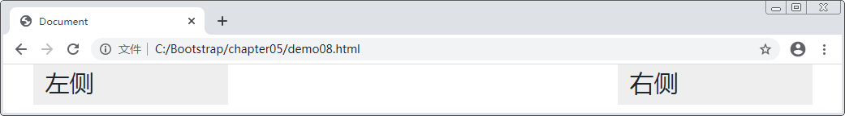
2 栅格系统中的列偏移
两端对齐页面效果。
两端对齐

Slide 53
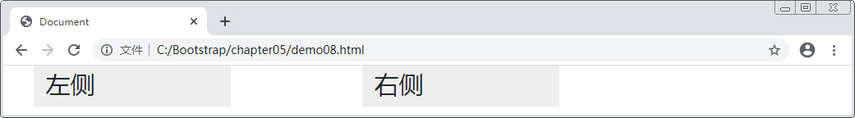
2 栅格系统中的列偏移
当修改.offset-md-6中的份数6时，页面效果会发生变化。当小于6份时，右侧盒子向左侧移动，如设置份数为2，刷新浏览器。
右侧盒子向左侧移动

Slide 54
2 栅格系统中的列偏移
将HTML中.container容器的内容进行替换。
<body>
<div class="container">
<!-- 如果只有一个盒子，偏移 = (12 - 8) / 2 -->
<div class="row">
<div class="col-md-8 offset-md-2">中间盒子</div>
</div>
</div>
</body>

Slide 55
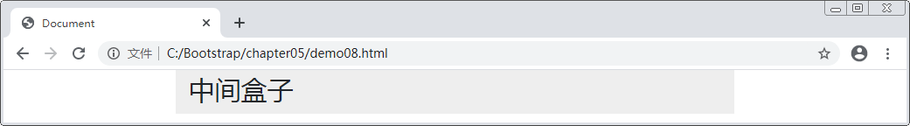
2 栅格系统中的列偏移
刷新浏览器，居中对齐页面效果。
居中对齐

Slide 56
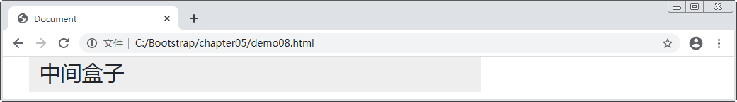
2 栅格系统中的列偏移
当修改offset-md-2中的份数2时，页面效果会发生变化。
修改的份数大于2时，中间盒子会向右侧移动；
当数值大于等于12或者小于等于0时，中间盒子左侧对齐。
中间盒子向左侧移动

